Slide 1
TEMA 2.2
Modelo Entidad relación
GERMAN MARTINEZ CALVENTE

Slide 2
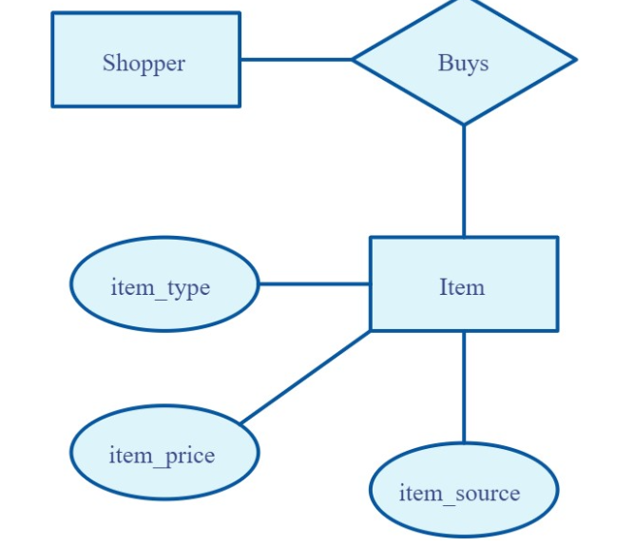
DIAGRAMA ENTIDAD/RELACION (DER)
Técnica de representación y definición de datos de un sistema de información.
Técnica cuyo objetivo es la representación y definición de todos los datos que se introducen, almacenan, transforman y producen dentro de un sistema de información, sin tener en cuenta las necesidades de la tecnología existente, ni otras restricciones.

Slide 3

ELEMENTOS
Entidad.
Relación.
Cardinalidad y modalidad.
Atributos de relación
Clave primaria y claves candidatas.

Slide 4
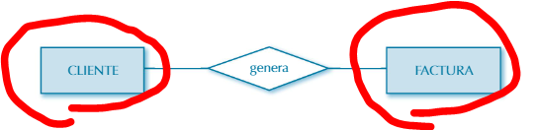
ENTIDAD
Cualquier objeto real o abstracto que existe y se puede identificar de forma clara, el cual se desea registrar información en el sistema.
Ejemplos:
Empleado, Cliente, Factura, Proveedor,…

Slide 5
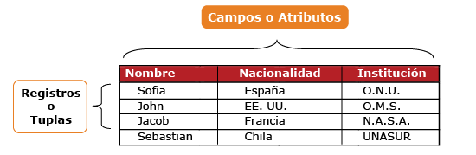
ATRIBUTO
Nos permiten describir las características o propiedades de cada ENTIDAD.
EJEMPLOS:
DNI, Nombre, Primer apellido, Teléfono, Genero, Cantidad,…

Slide 6
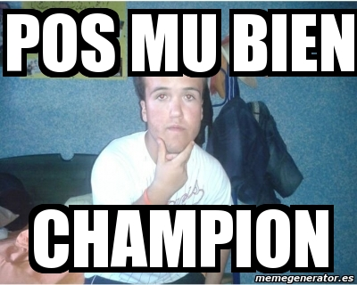
Ocurrencia
Cada elemento concreto de una entidad es una ocurrencia.
DNI: 123456789Z
NOMBRE: MANOLO LAMA
PUESTO: BEBEDOR DE CHARCOS
Toda entidad debe cumplir dos características:
Presencia del mismo conjunto de atributos para todas las ocurrencias, independientemente de que alguna ocurrencia carezca de valor para algún atributo.
Diferenciación univoca de ocurrencias. No puede haber dos ocurrencias con los mismos valores para todos sus atributos.

Slide 7
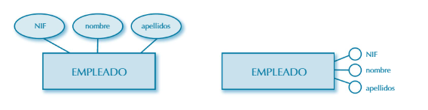
GRAFICAMENTE

Slide 8
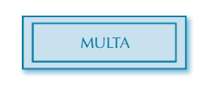
ENTIDAD FUERTE/DEBIL
Hay dos tipos de entidades:
Fuerte o regular. No depende de otra. Corresponde a la inmensa mayoría de las entidades.
Débil. La existencia de sus ocurrencias depende de la existencia de ocurrencias en otras entidades.
Supongamos un sistema de información de una biblioteca. Si queremos llevar un control sobre las multas impuestas a los socios por devolución tardía de libros, crearemos una entidad "Multa”.
Toda multa se impone a un socio; por tanto, no podrá haber ocurrencias en la entidad "Multa" si no existe una ocurrencia correspondiente a un socio en la entidad "Socio".

Slide 9
Actividad Grupal
Elaborad una lista con las posibles entidades de un bar, tienda, empresa, centro educativo,… y luego añádele los atributos que creas que mas le convengan.

Slide 10


RELACION
Asociación entre varias entidades.
Estas puedes ser desde 1 hasta muchas entidades
Las mas comunes suelen ser las binarias. (2 Entidades)

Slide 11
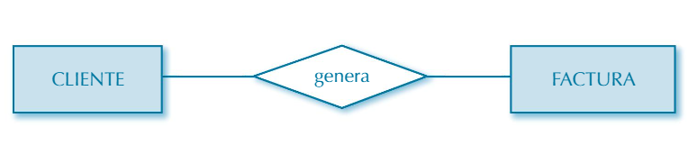
BINARIAS
Relacionan 2 entidades

Slide 12
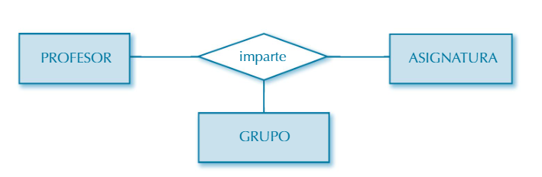
TERNARIAS
Relacionan 3 entidades

Slide 13
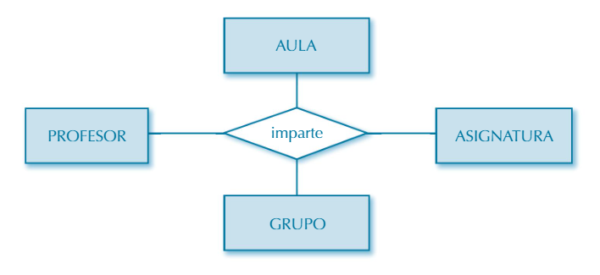

N-ARIAS
Relacionan N entidades
Tanto las ternarias como N-arias no suelen ser muy optimas, es mejor evitarlas si es posible.

Slide 14
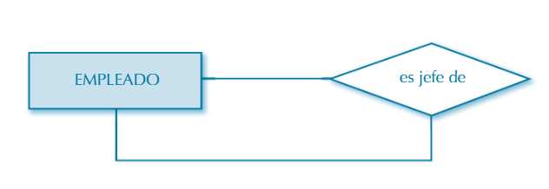
Reflexivas
Relacionan entre si ocurrencias de la misma entidad

Slide 15
ACTIVIDAD
Con las entidades de la actividad anterior dibuja las relaciones que habrían entre ellas.
No hace falta darles cardinalidad aun.
Debate y razona si alguna podría ser reflexiva, ternario o n-arias.

Slide 16

Buenos días Pinchacodigos:
Quiero que me hagas un DER sobre una pequeña tienda, en principio solamente habría que estructurar a los clientes, que compran y los proveedores, como buen protoinformatico debes saber bien sus entidades y sus atributos necesarios como las relaciones entre ellos.
Ala a currar que no me sales barato.
Estimado
Tu jefe que te quiere.

Slide 17
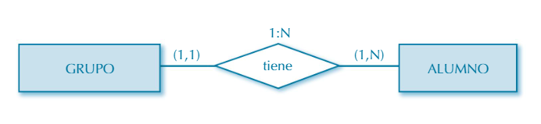
CARDINALIDAD Y MODALIDAD
MODALIDAD:
Define el numero mínimo y máximo de ocurrencias que una entidad relaciona con la otra entidad con la que esta relacionada.
CARDINALIDAD:
Termino que se utiliza en las bases de datos, para referirnos a la cantidad de MAXIMA de veces en que nuestras entidades se relacionan.
MODALIDAD
CARDINALIDAD

Slide 18
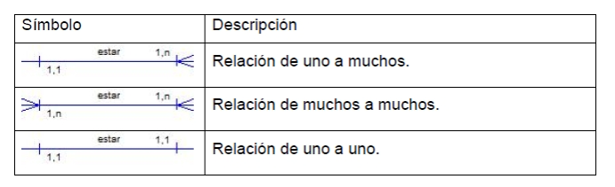
CARDINALIDAD

Slide 19
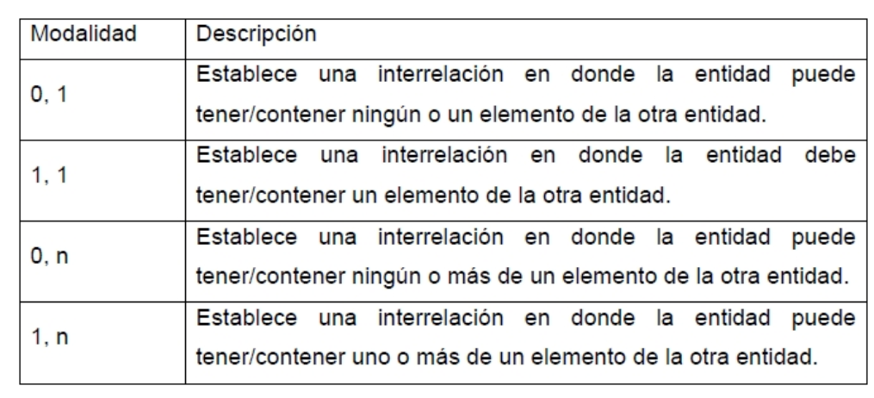
ORDINALIDAD

Slide 20
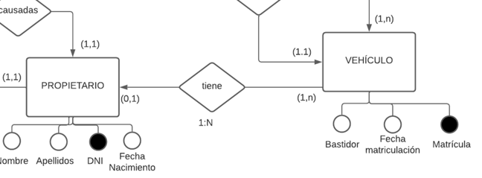
0:1
Una entidad puede tener una o ninguna relacion.

Slide 21
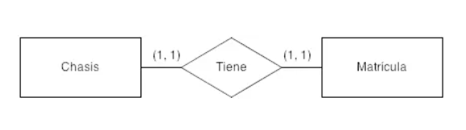
1:1
Una entidad se relaciona únicamente con otra y viceversa.

Slide 22
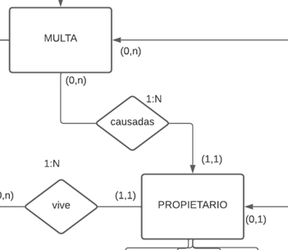
0:n
Una entidad puede tener muchas o ninguna relacion.

Slide 23
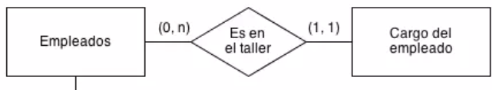
Un empleado si o si tiene que tener un cargo, pero puede que exista un cargo sin empleados y varios empleados con el mismo cargo.

Slide 24
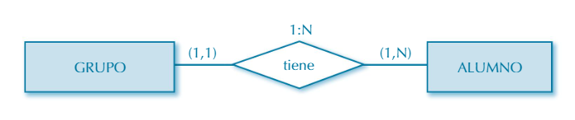

1:n
Toda ocurrencia de "Grupo" está obligada a relacionarse con al menos una ocurrencia de "Alumno", pudiendo relacionarse con varias (todo grupo de alumnos debe tener alumnos).
Toda ocurrencia de "Alumno" está obligada a relacionarse con una y solo una ocurrencia de "Grupo" (cada alumno debe pertenecer de forma obligatoria a un grupo y solamente a uno).
Una entidad puede tener o una o muchas relaciones.
TRADUCCION:
Un grupo por narices tiene que tener un alumno o varios y un alumno por …… tiene que estar en un grupo si o si,
Aunque esto lo podemos discutir.

Slide 25
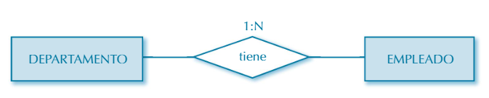
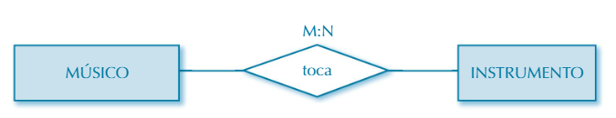
Ejemplos

Slide 26
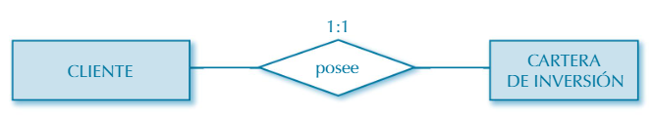
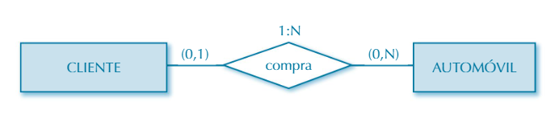
ESTA ULTIMA DISCUTIBLE QUE FLIPAS

Slide 27
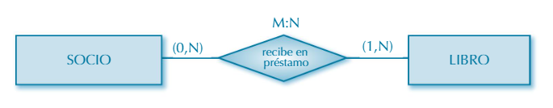
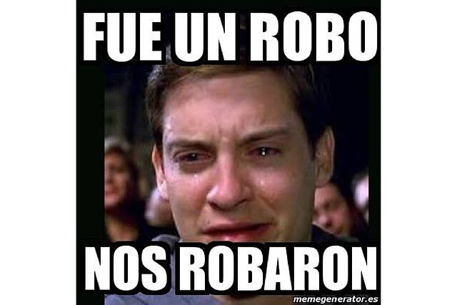
Aquí para ser socio si necesitas pillar un libro, venga hombre…
Para ser socio necesitas si o si haber cogido un libro, obviamente un socio puede coger varios.
Un libro puede haberse prestado a uno varios o ningún socio.

Slide 28
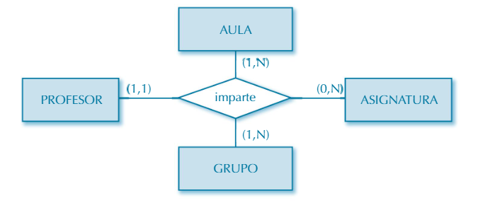
¿QUIEN ES EL VALIENTE QUE ME LO TRADUCE?

Slide 29
ACTIVIDAD
Añadir tanto la ORDINALIDAD como la CARDINALIDAD a vuestro pequeño diagrama entidad relacion.

Slide 30
A PRACTICAR
"Cierta compañía comercializa una variedad de productos a múltiples clientes. Para llevar un registro adecuado, es esencial recopilar información personal de los clientes, como sus nombres, apellidos, números de identificación, direcciones y fechas de nacimiento. Cada producto en el inventario posee un nombre, un código de identificación único y un precio unitario. Es importante destacar que un cliente tiene la posibilidad de adquirir varios productos de la empresa, y al mismo tiempo, un mismo producto puede ser comprado por distintos clientes.
Los productos que la empresa ofrece son proporcionados por diferentes proveedores. Es fundamental tener en consideración que un producto en particular solamente puede ser suministrado por un único proveedor, aunque un mismo proveedor puede ofrecer diversos productos. De cada proveedor, se requiere disponer de información tal como su número de identificación fiscal (NIF), nombre y dirección para propósitos de registro y gestión."

Slide 31
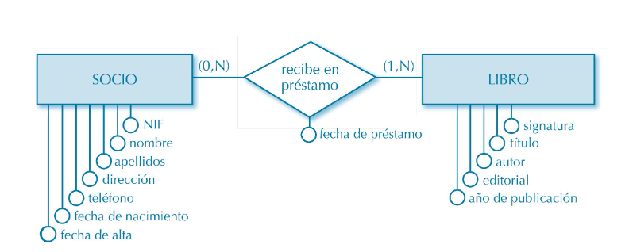
ATRIBUTOS DE RELACION
Esta figura ilustra, a modo de ejemplo, la problemática a partir de la cual surgen los atributos de relación en el contexto de un diagrama entidad/relación.

Slide 32
Fecha de préstamo es un dato interesante dentro de la relacion, pero tenemos un problemas.
Si ponemos fecha de préstamo en socio estos solo podrían obtener un libro.
Si ponemos la fecha de préstamo en libro entonces solo podrían ser prestados una vez.
Suele arreglarse con una tabla auxiliar socio_libro.

Slide 33
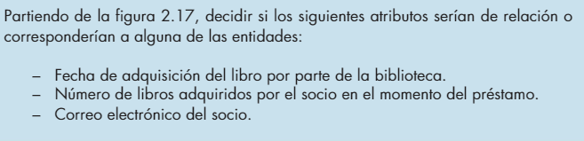

Slide 34
La fecha de adquisición del libro por parte de la biblioteca es un dato que refleja un evento que sucede solamente una vez por cada libro, por lo que corresponde a la entidad "Libro".
El número de libros adquirido por cada socio en el momento del préstamo es distinto para cada socio, pero también varía por cada uno de los préstamos, por lo que no puede figurar ni en "Socio" ni en "Libro". Es un atributo de relación.
El correo electrónico del socio corresponde únicamente a la entidad "Socio".
Yo lo discutiría

Slide 35
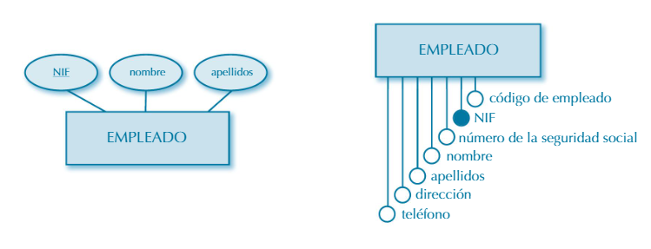
CLAVE PRIMARIA
Atributo que identifica de forma UNIVOCA cada una de las ocurrencias.
Ejemplos:
DNI, ISBN, NºSERIE, VIN, CODIGO DE BARRAS,…

Slide 36
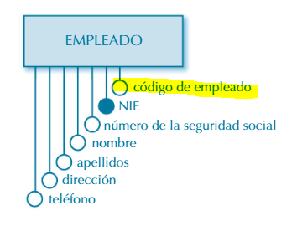
La clave primaria debe tener 4 características:
UNICIDAD
NO NULOS
UTILIDAD
SOLO PUEDE HABER UNA (CUIDADO, pueden existir PK compuestas)
Una clave CANDIDATA es aquella que tiene las características de PK pero no es tal.

Slide 37
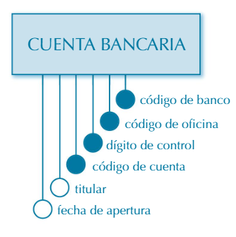
PK compuesta

Slide 38
Actividad
Pon 3 ejemplos que se te ocurran de posible PK compuestas.

Slide 39
"Se busca modernizar la administración de una empresa de transporte que realiza la entrega de paquetes en toda España. Los encargados de transportar los paquetes son los conductores de camiones, de los cuales se desea mantener un registro que incluye su número de identificación (DNI), nombre, número de teléfono, dirección, salario y la localidad donde residen. Cada conductor maneja múltiples paquetes, y un paquete específico solamente puede ser entregado por un único conductor.
Con respecto a los paquetes transportados, se requiere conocer su código único, una descripción del contenido, el destinatario y la dirección del destinatario. Un conductor se encarga de entregar varios paquetes, pero cada paquete está asignado a un único conductor.
En relación a las provincias a las que llegan los paquetes, se desea almacenar el código de identificación de la provincia y su nombre. Cada paquete tiene como destino una única provincia, aunque es posible que múltiples paquetes lleguen a la misma provincia.
En lo que respecta a los camiones utilizados por los conductores, se busca obtener información detallada, como la matrícula, el modelo, el tipo y la potencia del camión. Cada conductor puede operar diferentes camiones en distintas fechas, y un mismo camión puede ser conducido por varios conductores en momentos diferentes."

Slide 40
Diagrama entidad/relación extendido
Ampliacion de la magnitud semántica del DER.

